Slide 1
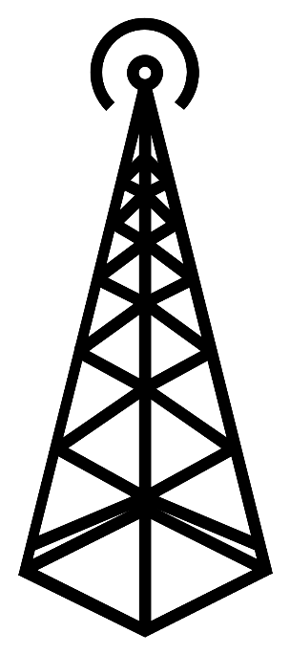

Презентация
На тему:
Передача информации с помощью электромагнитных волн.

Slide 2
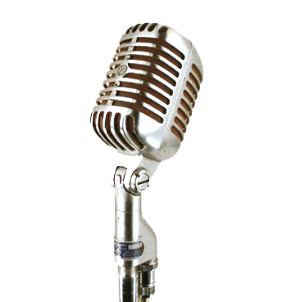
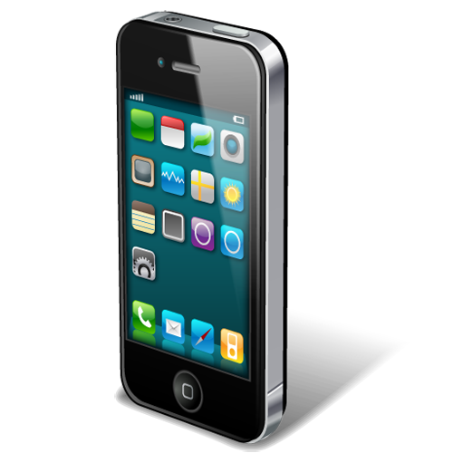
Передавать информацию с помощью электромагнитных волн можно, например, с помощью микрофона и телефона.
При этом связь может быть односторонней или двусторонней, проводной и радиосвязью.
Радиосвязь ведется на высоких частотах.
Низкие, или звуковые, частоты (20 Гц — 20 кГц), при радиосвязи использовать нельзя.
Радиосвязь — передача и прием информации с помощью радиоволн, распространяющихся в пространстве без проводов.
Если бы радиостанции работали в одном и том же диапазоне звуковых частот, то радиослушатель оказался бы в положении учителя, находящегося в классе, в котором все ученики одновременно говорят.
Если при телефонной связи каждый из двух говорящих не имеет свой независимый канал связи, то прослушивается одновременно несколько разговоров.

Slide 3
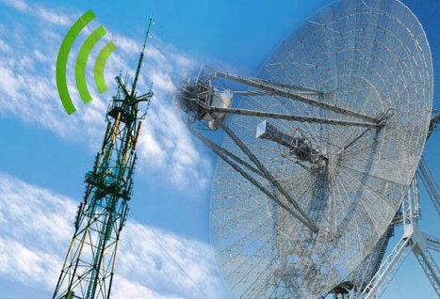
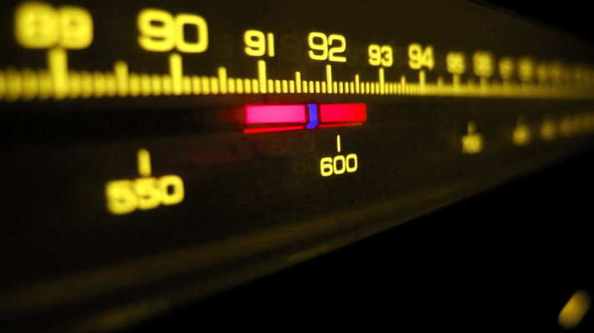
Для разделения каналов радиосвязи используются разные частоты электромагнитных волн.
Каждая радиостанция работает на своих, специально выделенных частотах.
Входная часть приемника обладает избирательными свойствами, благодаря которым он может слышать каждую станцию в отдельности.
С этой целью высокочастотные колебания электромагнитных волн преобразуются в строгом соответствии со звуковыми сигналами.
Подобный процесс называется модуляцией высокочастотного сигнала низкочастотным.
Таким образом, высокочастотный модулированный сигнал необходим для выбора необходимой радиостанции.

Slide 4
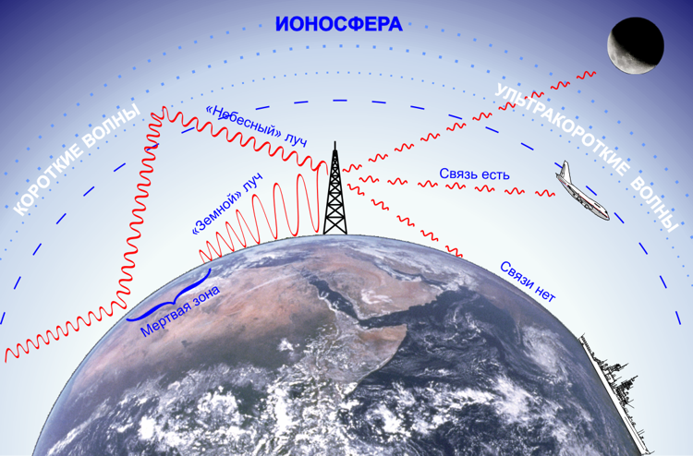
Вторая причина, по которой радиосвязь ведется на высоких частотах, связана с особенностями излучения и приема радиосигналов различных частот.
При звуковых частотах электромагнитных волн размеры передающей антенны возрастают настолько, что ее практически невозможно изготовить.
Для осуществления радиосвязи необходимо обеспечить излучение электромагнитных волн с антенны радиопередатчика.
Радиопередатчик преобразует звуковые волны в электромагнитные с помощью открытого колебательного контура.

Slide 5
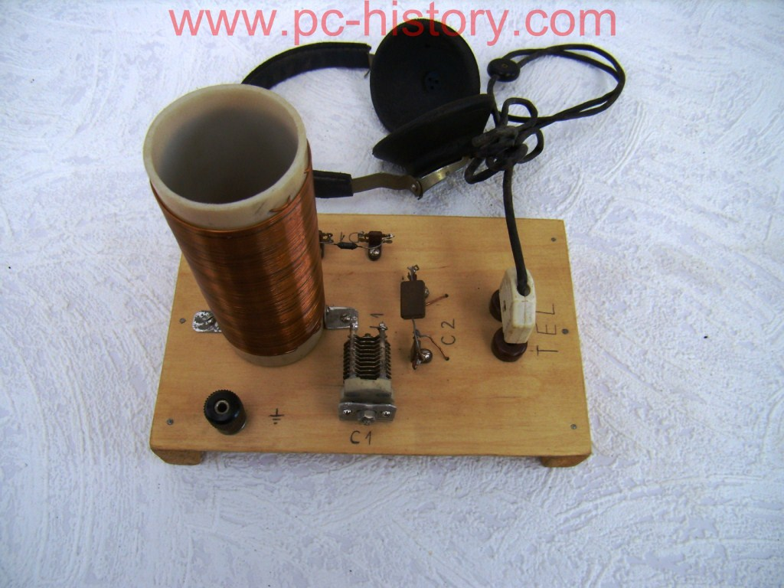
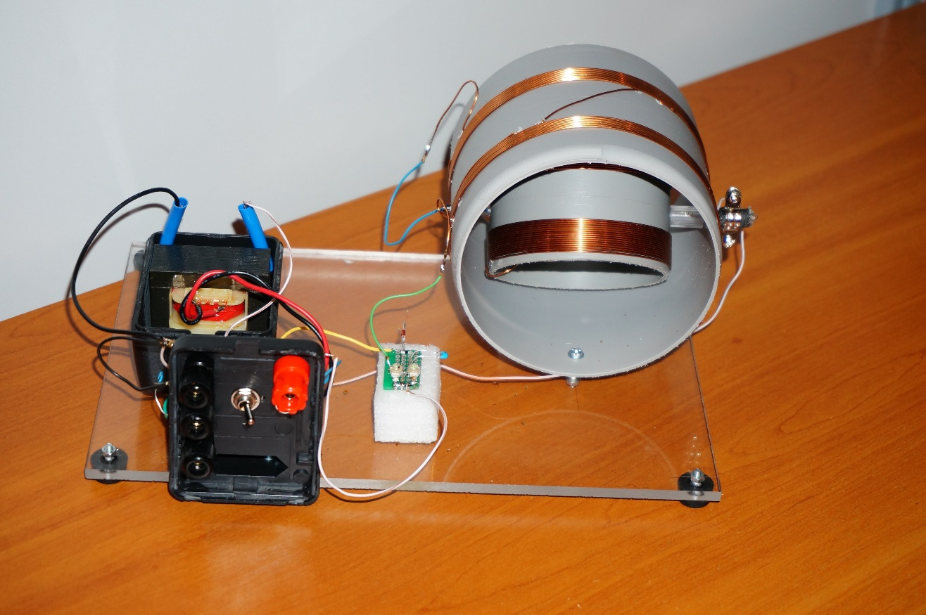
Самый простой приемник — детекторный — состоит из следующих основных элементов и цепей: антенны, колебательного контура, полупроводникового диода (детектора), фильтра низких частот и телефона.
Модулированный сигнал принимает входная цепь радиоприемника, затем он детектируется полупроводниковым диодом (детектором).
После этого убирают ненужный высокочастотный сигнал, оставив только звуковой.
Эти функции выполняет фильтр низких частот, имеющий высокое сопротивление для высокочастотных сигналов и малое для низкочастотных.

Slide 6
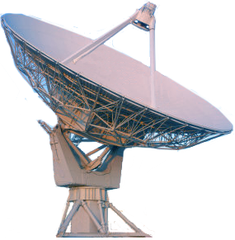
Антенна принимает электромагнитные волны, под действием которых в ней возникают высокочастотные колебания тока и напряжения.
Для выделения сигнала нужной радиостанции служит колебательный контур — фильтр LC-фильтр.
Если частота принимаемого сигнала совпадет с частотой самого контура, то сигнал выделяется.
Далее колебания высокой частоты поступают на детектор (диод, пропускающий переменный ток высокой частоты только в одном направлении).
После прохождения детектора сила тока в цепи меняется во времени со звуковой частотой, использованной при модуляции колебаний в передатчике.
Для преобразования электрических колебаний в звуковые, переменное напряжение звуковой частоты подается на телефон.

Slide 7
Презентацию подготовил:
Сергей Мащук

